Slide 1
小学校 体育
〔第３学年及び第４学年〕
水泳運動
「浮いて進む運動」
「もぐる・浮く運動」
【思考力、判断力、表現力等編】

Slide 2
１ ３つの動きについて、気を付ける
ポイントを学習カードに書きましょう。
3つの動き
① けのび
② ばた足泳ぎ
③ かえる足泳ぎ

Slide 3
まずは
①けのび

Slide 4
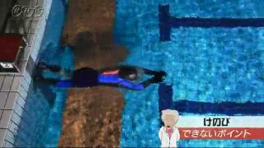
① ２つの動画を見て、「けのび」で気を付ける
ポイントを学習カードに書きましょう。
Ａ
NHK for School はりきり体育ノ介
（はりきり水泳ノ介）～け伸び・ばた足・かえる足に挑戦だ！
より引用（3:16～4:01）https://www2.nhk.or.jp/school/movie/bangumi.cgi?das_id=D0005220012_00000

Slide 5
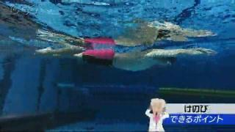
① ２つの動画を見て、「けのび」で気を付ける
ポイントを学習カードに書きましょう。
Ｂ
NHK for School はりきり体育ノ介
（はりきり水泳ノ介）～け伸び・ばた足・かえる足に挑戦だ！～
より引用（2:33～3:15）https://www2.nhk.or.jp/school/movie/bangumi.cgi?das_id=D0005220012_00000

Slide 6
「けのび」で気を付けるポイント【まとめ】
頭をしっかりとしずめて、
目線はプールの底。
大きく息をすって止める。
足をかべにつけ、
両足で力強くけりだす。
うでをまっすぐ前にのばして、手を重ねる。
指先から足先までピンと一直線
動画を見て書いたポイントと、かくにんし合いましょう。
NHK for School はりきり体育ノ介
（はりきり水泳ノ介）～け伸び・ばた足・かえる足に挑戦だ！
（4:14～5:03）でも確認しましょう。

Slide 7
つぎに
②ばた足泳ぎ

Slide 8
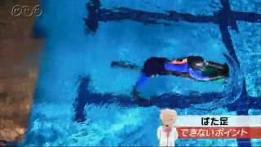
② ２つの動画を見て、「ばた足泳ぎ」で気を付
けるポイントを学習カードに書きましょう。
Ａ
NHK for School はりきり体育ノ介
（はりきり水泳ノ介）～け伸び・ばた足・かえる足に挑戦だ！
より引用（5:47～6:23）https://www2.nhk.or.jp/school/movie/bangumi.cgi?das_id=D0005220012_00000

Slide 9
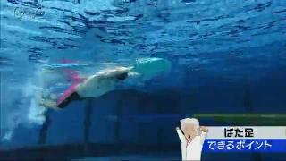
② ２つの動画を見て、「ばた足泳ぎ」で気を付
けるポイントを学習カードに書きましょう。
Ｂ
NHK for School はりきり体育ノ介
（はりきり水泳ノ介）～け伸び・ばた足・かえる足に挑戦だ！
より引用（5:09～5:46）https://www2.nhk.or.jp/school/movie/bangumi.cgi?das_id=D0005220012_00000

Slide 10
「ばた足泳ぎ」で気を付けるポイント【まとめ】
もものつけ根から、リズミカルに動かす。
足がまっすぐになるまでけりおろし、
まっすぐのまま持ち上げる。
足首をのばし、足のこうで水をける。
動画を見て書いたポイントと、かくにんし合いましょう。
NHK for School はりきり体育ノ介
（はりきり水泳ノ介）～け伸び・ばた足・かえる足に挑戦だ！
（6:23～7:00）でも確認しましょう。

Slide 11
さいごに
③かえる足泳ぎ

Slide 12
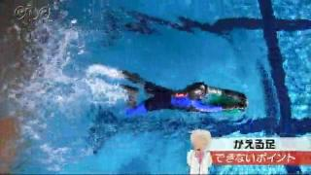
③ ２つの動画を見て、「かえる足泳ぎ」で気を付
けるポイントを学習カードに書きましょう。
Ａ
NHK for School はりきり体育ノ介
（はりきり水泳ノ介）～け伸び・ばた足・かえる足に挑戦だ！
より引用（7:53～8:27）https://www2.nhk.or.jp/school/movie/bangumi.cgi?das_id=D0005220012_00000

Slide 13
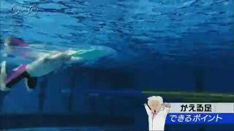
③ ２つの動画を見て、「かえる足泳ぎ」で気を付
けるポイントを学習カードに書きましょう。
Ｂ
NHK for School はりきり体育ノ介
（はりきり水泳ノ介）～け伸び・ばた足・かえる足に挑戦だ！
より引用（7:05～7:52）https://www2.nhk.or.jp/school/movie/bangumi.cgi?das_id=D0005220012_00000

Slide 14
「かえる足泳ぎ」で気を付けるポイント【まとめ】
ひざ、足首を曲げて
かかとをおしりに引きつける。
足首をめいっぱい曲げ、
つま先は外向きにする。
足のうらでまるく水をける。
けり終わりで足首をのばし、
足をそろえる。
動画を見て書いたポイントと、かくにんし合いましょう。
NHK for School はりきり体育ノ介
（はりきり水泳ノ介）～け伸び・ばた足・かえる足に挑戦だ！
（8:28～9:11）でも確認しましょう。

Slide 15
２ じゅぎょうの中でちょう戦したい
練習方法を選びましょう。
Ａ もぐったりういたりする動きで、
今ある時間や回数などをのばす練習
Ｂ ほじょ具を使って
体をまっすぐにのばした時間を長くとる練習
Ｃ のびたままで
友達に手を引っぱってもらう練習
Ｄ ほじょ具を使って体を安定させて、
手や足の動きとこきゅうを合わせる練習

Slide 16
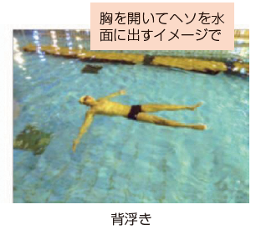
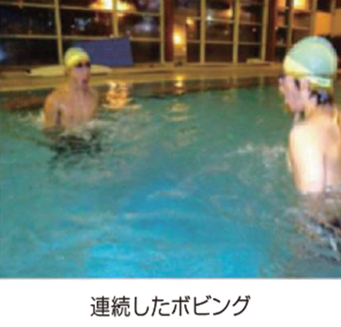
２ じゅぎょうの中でちょう戦したい
練習方法を選びましょう。
Ａ もぐったりういたりする動きで、
今できる時間や回数などをのばす練習
水中でそこから足を はなすとこわいなあ。

Slide 17
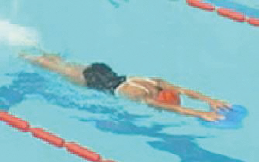
２ じゅぎょうの中でちょう戦したい
練習方法を選びましょう。
Ｂ ほじょ具を使って
体をまっすぐにのばした時間を長くとる練習
水中でまっすぐになることがまだうまくできないなあ。
けのびで
うまく進めないなあ。

Slide 18
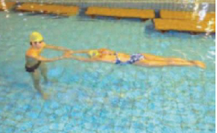
２ じゅぎょうの中でちょう戦したい
練習方法を選びましょう。
Ｃ のびたままで
友達に手を引っぱってもらう練習
ばた足やかえる足でうまく進めないなあ。
進む感じがわかるようになりたい
なあ。

Slide 19
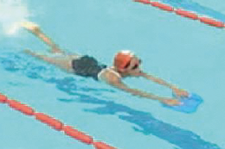
２ じゅぎょうの中でちょう戦したい
練習方法を選びましょう。
Ｄ ほじょ具を使って体を安定させて、
手や足の動きとこきゅうを合わせる練習
こきゅうのタイミングがむずかしいなあ。
ゆっくりと正しい動きができるようになりたい。

Slide 20
２ じゅぎょうの中でちょう戦したい
練習方法を選びましょう。
例
水中でゆかから足をはなしてういたりしずんだりできるようになりたいから。
選んだ理由を
考えましょう。
水中で体を
まっすぐにして進みたいから。
ばた足やかえる足でうまく進みたいから。
こきゅうのタイミングがとれるようになって進みたいから。

